Slide 1
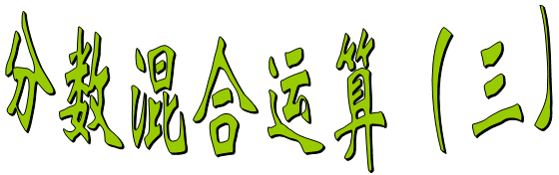
北师大版 六年级上册 第二单元 分数混合运算
第一课时
第二课时

Slide 2
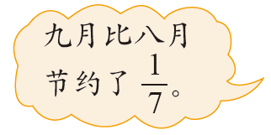

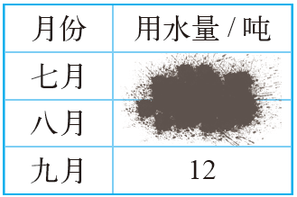
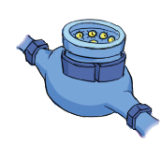

Slide 3

八月
?吨
比八月节约
九月
12吨

Slide 4

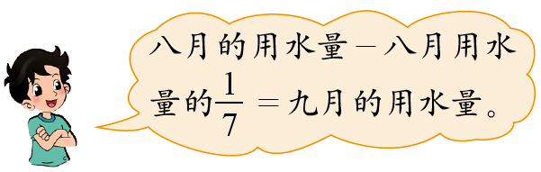


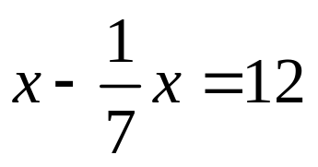
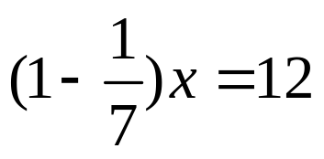
八月
?吨
九月用水量是八月的（1－ ）
比八月节约
九月
12吨
解：设八月用水 吨。

Slide 5



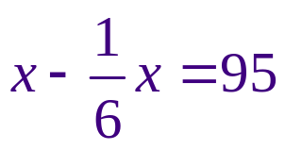
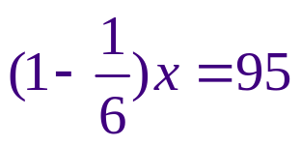
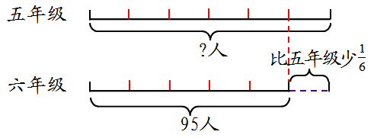
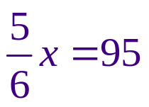



1.光明小学六年级有95人，比五年级的人数少 ，
五年级有多少人？
⑴找到题中的等量关系，画一画，说一说。
⑵列出方程进行解答。
解：设五年级有 人。
1
2
答：五年级有114人。

Slide 6
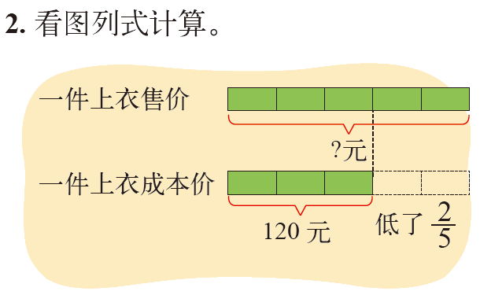
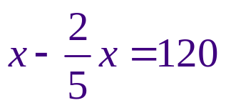
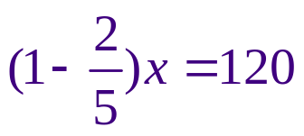
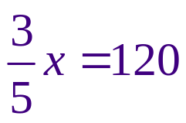



2.看图列式计算。
解：设一件上衣售价 元。
答：一件上衣售价200元。
1
2

Slide 7
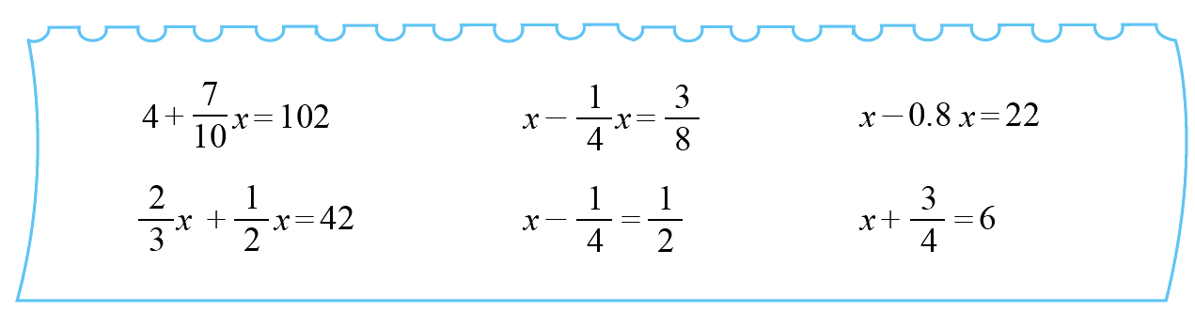

3.解方程。

Slide 8
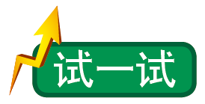





八月
淘气家八月用水14吨，
比九月多用了 ，
九月用水多少吨？
比九月多用
八月
14吨
九月
？吨

Slide 9
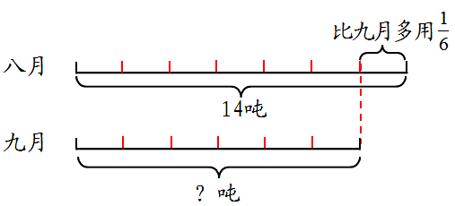
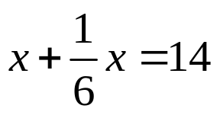
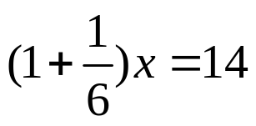
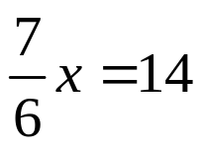

解：设九月用水 吨。
答：九月用水12吨。

Slide 10

书店运来一批文艺书，售出 后，还剩下1260本。这批文艺书共有多少本？
售出了
还剩1260本
？本
售出的本数＋剩下的本数＝文艺书总数

Slide 11

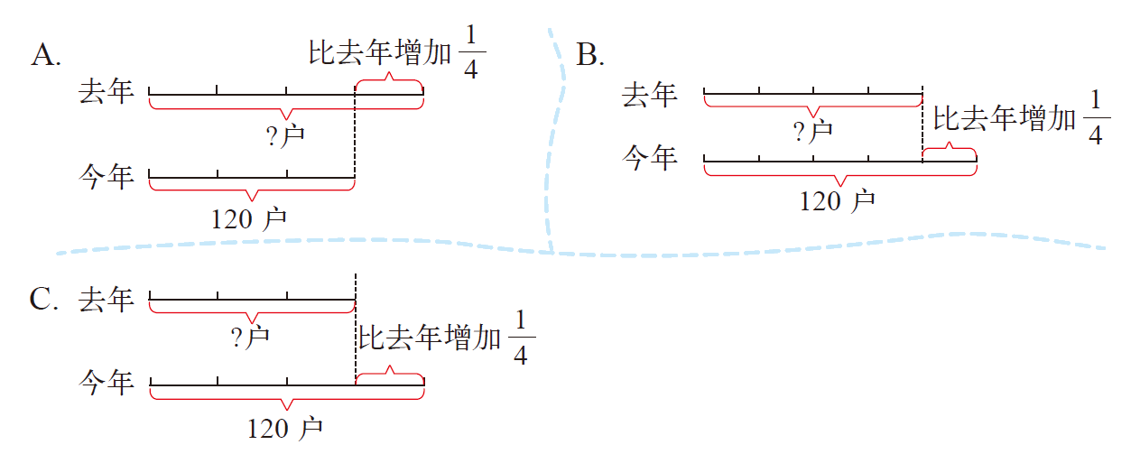
4.东湖小区今年拥有电脑的家庭有120户，比去年
增加了 ，东湖小区去年拥有电脑的家庭有多
少户？
下面哪幅图正确表达了题目的意思？

Slide 12

5.猎豹是陆地上跑的最快的动物，每秒大约跑31米，比小汽车的速度快 。小汽车每秒约行驶多少米？

Slide 13
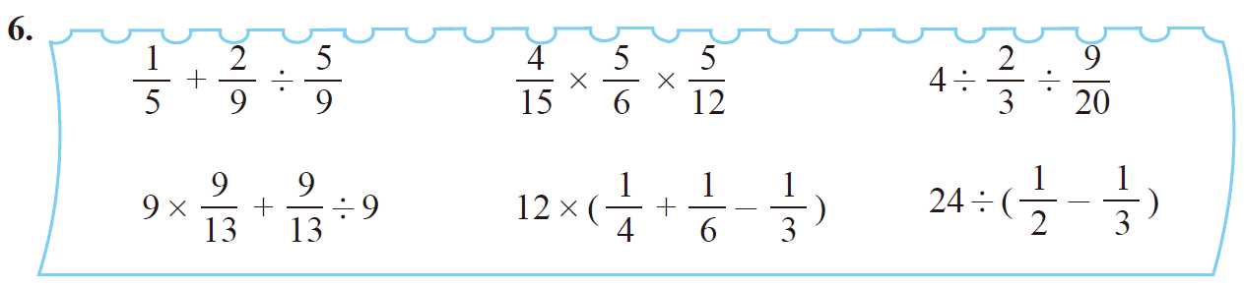

Slide 14
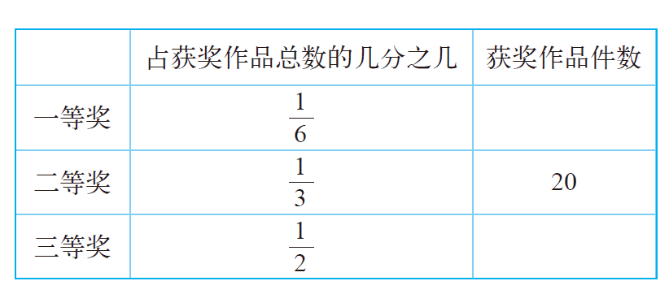
7.学校举行手工制作作品大奖赛，共收到手工作品
240件。
⑴把下表填写完整。
⑵获奖作品占收到的作品总数的几分之几？

Slide 15


8.有一项工程要铺设一条电缆线，第一周铺设了全
长的 ，第二周铺设了全长的 ，还剩220km
没有铺，这条电缆线全长有多少千米？
220千米
？千米

Slide 16
